Slide 1





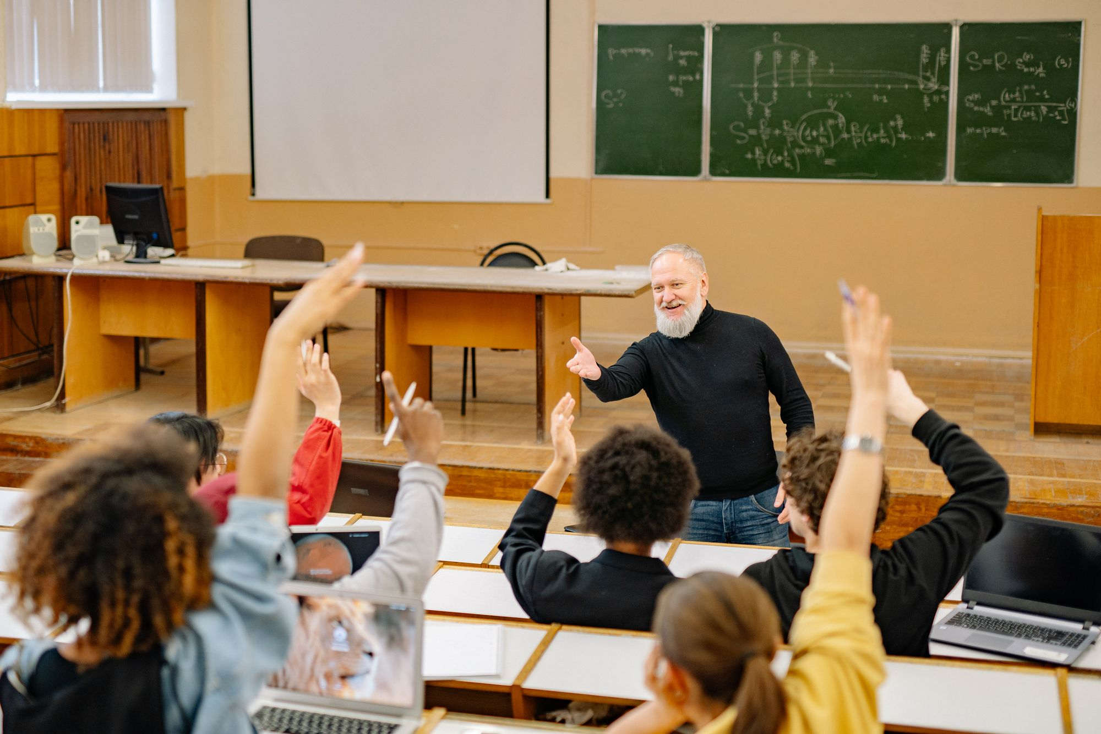
Konsep
Dasar
Psikologi
Pendidikan
-Kelompok 1-
Dosen Pengampu: Muhisom, M.Pd.i.

Slide 2






Anggota
kelompok
2513031019
2513031050
Priyo Asdy
Kalyca
2513031036
Wulan Tria
Anggota
kelompok

Slide 3



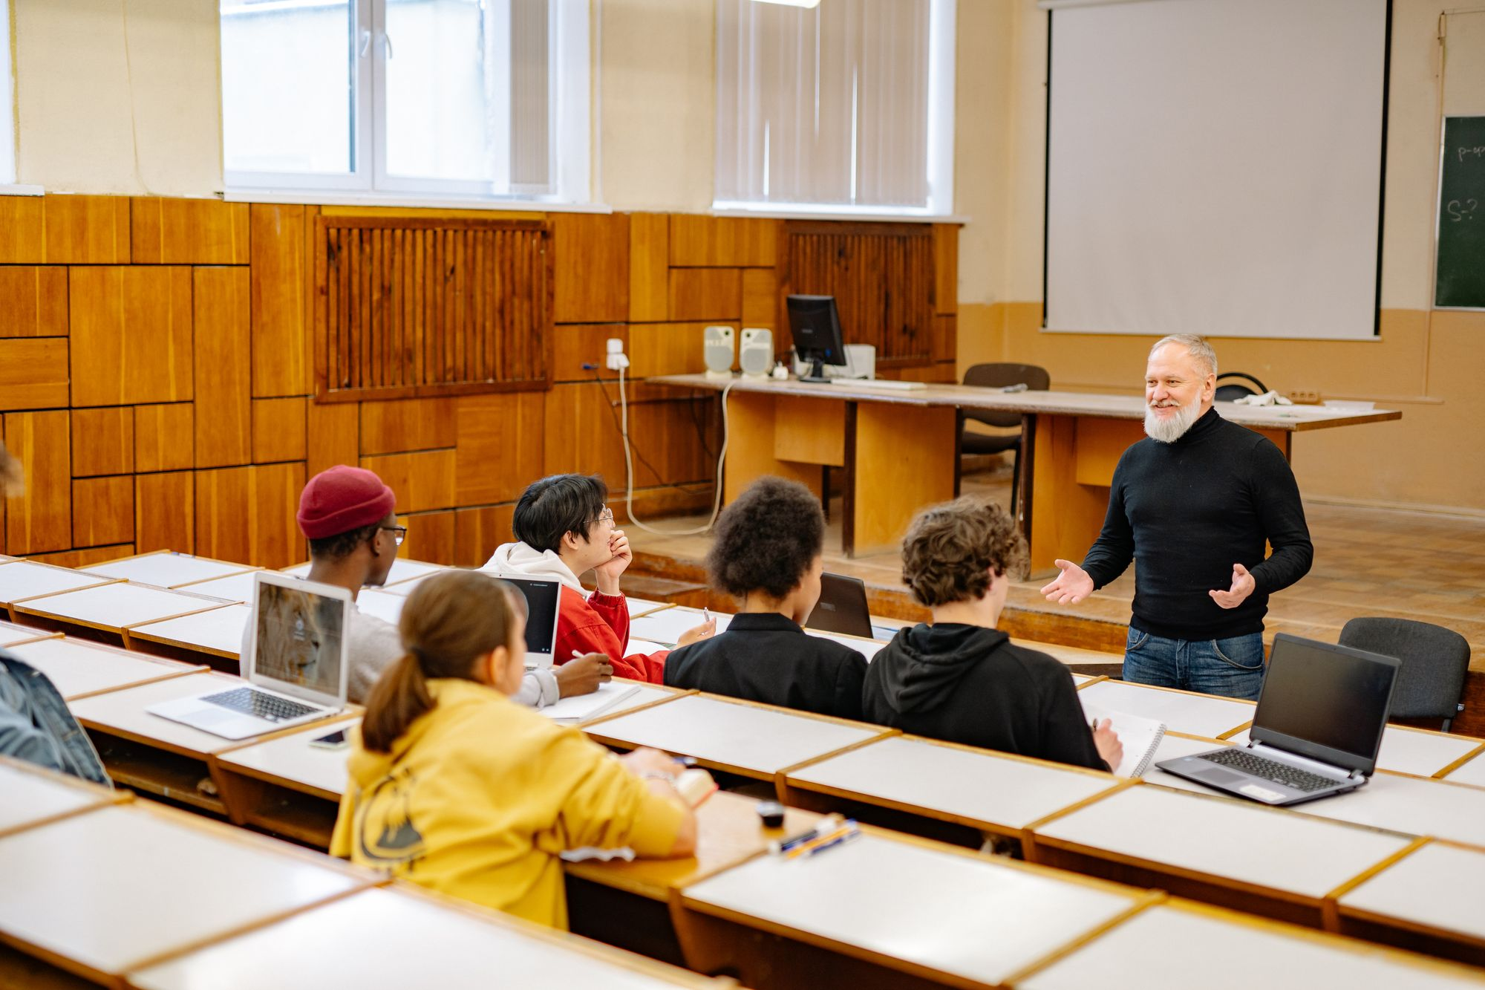
Pengertian
Psikologi Pendidikan
Psikologi pendidikan adalah cabang ilmu psikologi yang mempelajari proses belajar serta perilaku peserta didik dalam kegiatan pembelajaran. Ilmu ini membantu memahami bagaimana siswa menerima, mengolah, dan memahami informasi. Dengan memahami psikologi pendidikan, guru dapat menyesuaikan cara mengajar dengan kebutuhan dan karakter siswa.

Slide 4

Tujuan
Psikologi
Pendidikan
Memahami proses belajar peserta didik
Setiap siswa memiliki kemampuan dan bakat yang berbeda sehingga perlu dikembangkan dengan pendekatan yang tepat.
Menciptakan pembelajaran yang efektif
Dengan memahami kondisi psikologis siswa, pembelajaran dapat dirancang lebih sesuai dan terarah
Mengembangkan potensi peserta didik secara optimal
Setiap siswa memiliki kemampuan dan bakat yang berbeda sehingga perlu dikembangkan dengan pendekatan yang tepat.

Slide 5


Ruang lingkup
Psikologi Pendidikan
Perkembangan peserta didik
Perkembangan peserta didik
Meliputi perkembangan kognitif, emosional, dan sosial yang memengaruhi cara siswa belajar.
Dorongan dalam diri siswa yang menentukan semangat, minat, dan usaha dalam belajar.
Evaluasi hasil belajar
Cara mengukur pencapaian belajar serta menggunakan hasilnya untuk memperbaiki proses pembelajaran.

Slide 6
Teori-Teori
Belajar dalam
Psikologi Pendidikan
Teori Behaviorisme
Teori Kognitivisme
Teori ini memandang belajar sebagai perubahan perilaku yang dapat diamati. Perubahan tersebut terjadi karena adanya hubungan antara stimulus (rangsangan) dan respons (tanggapan). Pendekatan ini sering menggunakan penguatan seperti pujian atau penghargaan untuk membentuk kebiasaan belajar yang baik.
Teori kognitivisme menekankan bahwa belajar melibatkan proses berpikir, memahami, dan mengingat. Siswa tidak hanya menerima informasi, tetapi juga mengolah dan menghubungkannya dengan pengetahuan sebelumnya. Pendekatan ini membantu siswa memahami konsep secara lebih mendalam.

Slide 7



Teori Konstruktivisme
Teori Humanistik
Teori konstruktivisme menyatakan bahwa pengetahuan dibangun secara aktif oleh siswa melalui pengalaman dan interaksi. Siswa berperan aktif dalam proses belajar, sedangkan guru berfungsi sebagai pembimbing atau fasilitator. Pembelajaran menjadi lebih bermakna karena siswa terlibat langsung.
Teori humanistik menekankan pentingnya perkembangan potensi diri dan kebutuhan emosional siswa. Pembelajaran tidak hanya berfokus pada nilai akademik, tetapi juga pada pembentukan karakter dan rasa percaya diri. Suasana belajar yang nyaman sangat berpengaruh terhadap keberhasilan siswa.

Slide 8




Kesimpulan
Psikologi pendidikan merupakan ilmu yang mempelajari proses belajar serta berbagai faktor yang memengaruhi perkembangan peserta didik. Melalui pemahaman tentang teori-teori belajar seperti behaviorisme, kognitivisme, konstruktivisme, dan humanistik, dapat diketahui bahwa belajar tidak hanya berkaitan dengan perubahan perilaku, tetapi juga melibatkan proses berpikir, pengalaman, dan perkembangan kepribadian. Dengan memahami dan menerapkan prinsip psikologi pendidikan, proses pembelajaran dapat berlangsung lebih efektif, bermakna, dan sesuai dengan kebutuhan siswa.

Slide 9

Thank You
"Pendidikan bukan sekadar memindahkan ilmu, tetapi menyalakan potensi yang sudah ada dalam diri setiap peserta didik."

